Slide 1
Naviguer une nouvelle Terre La transition à l’heure de l’Anthropocène
François Gemenne
Twitter: @Gemenne

Slide 2
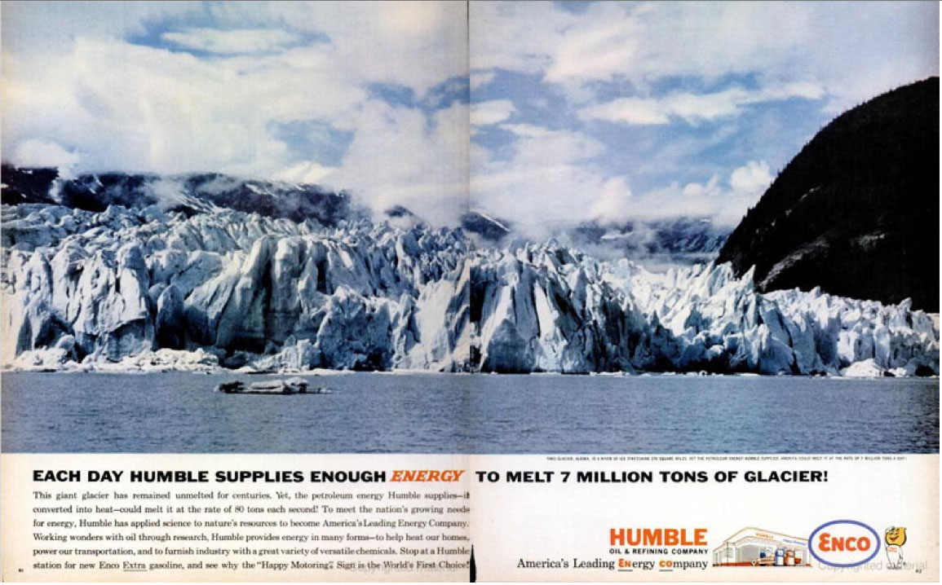
Life Magazine, 1962

Slide 3
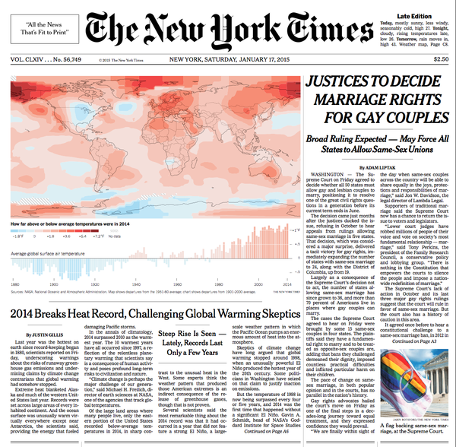

Slide 4
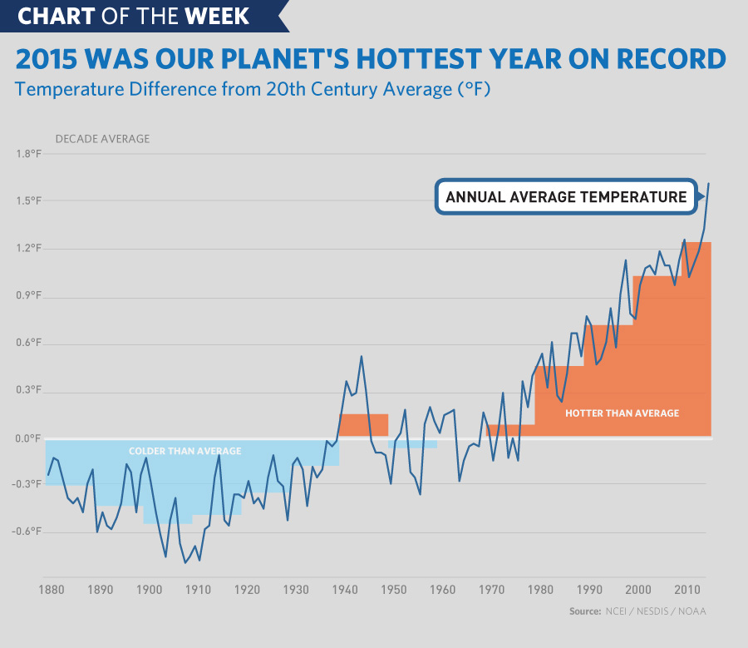

Slide 5
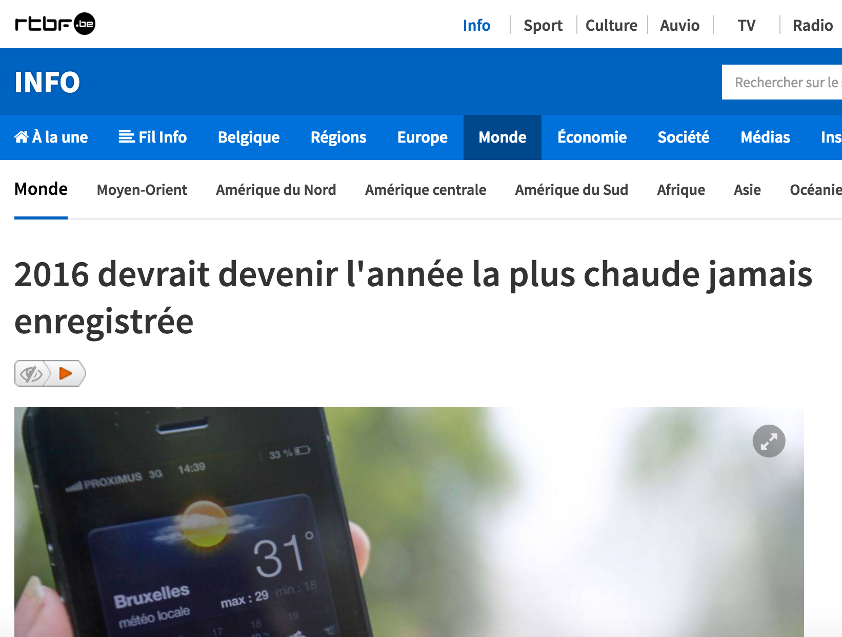
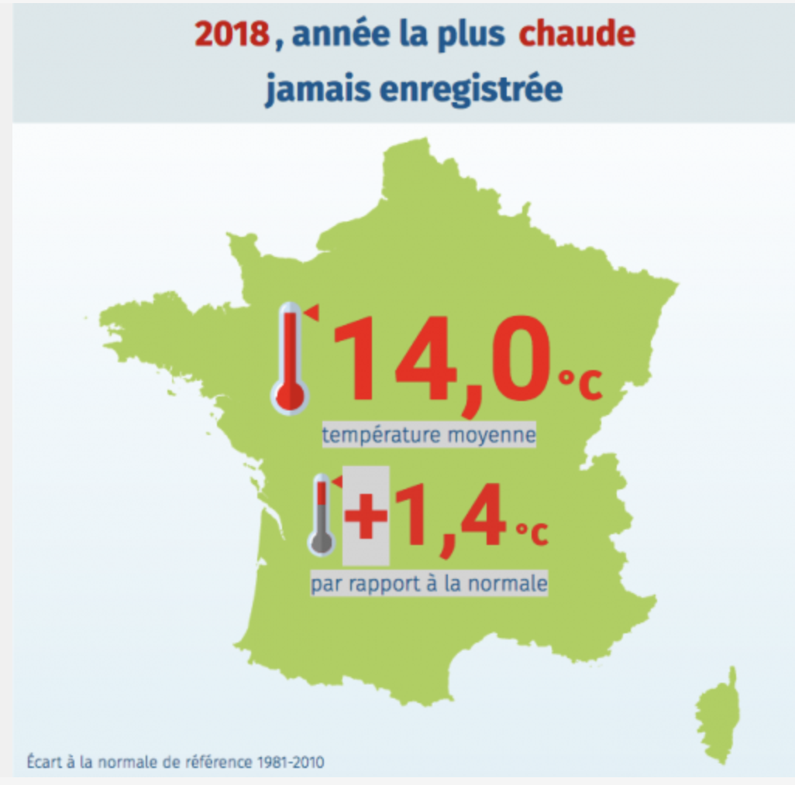
Notes:
Problème de faire des conférences à la fin de l’année. A mon avis, si vous m’aviez invité en 2017…

Slide 6
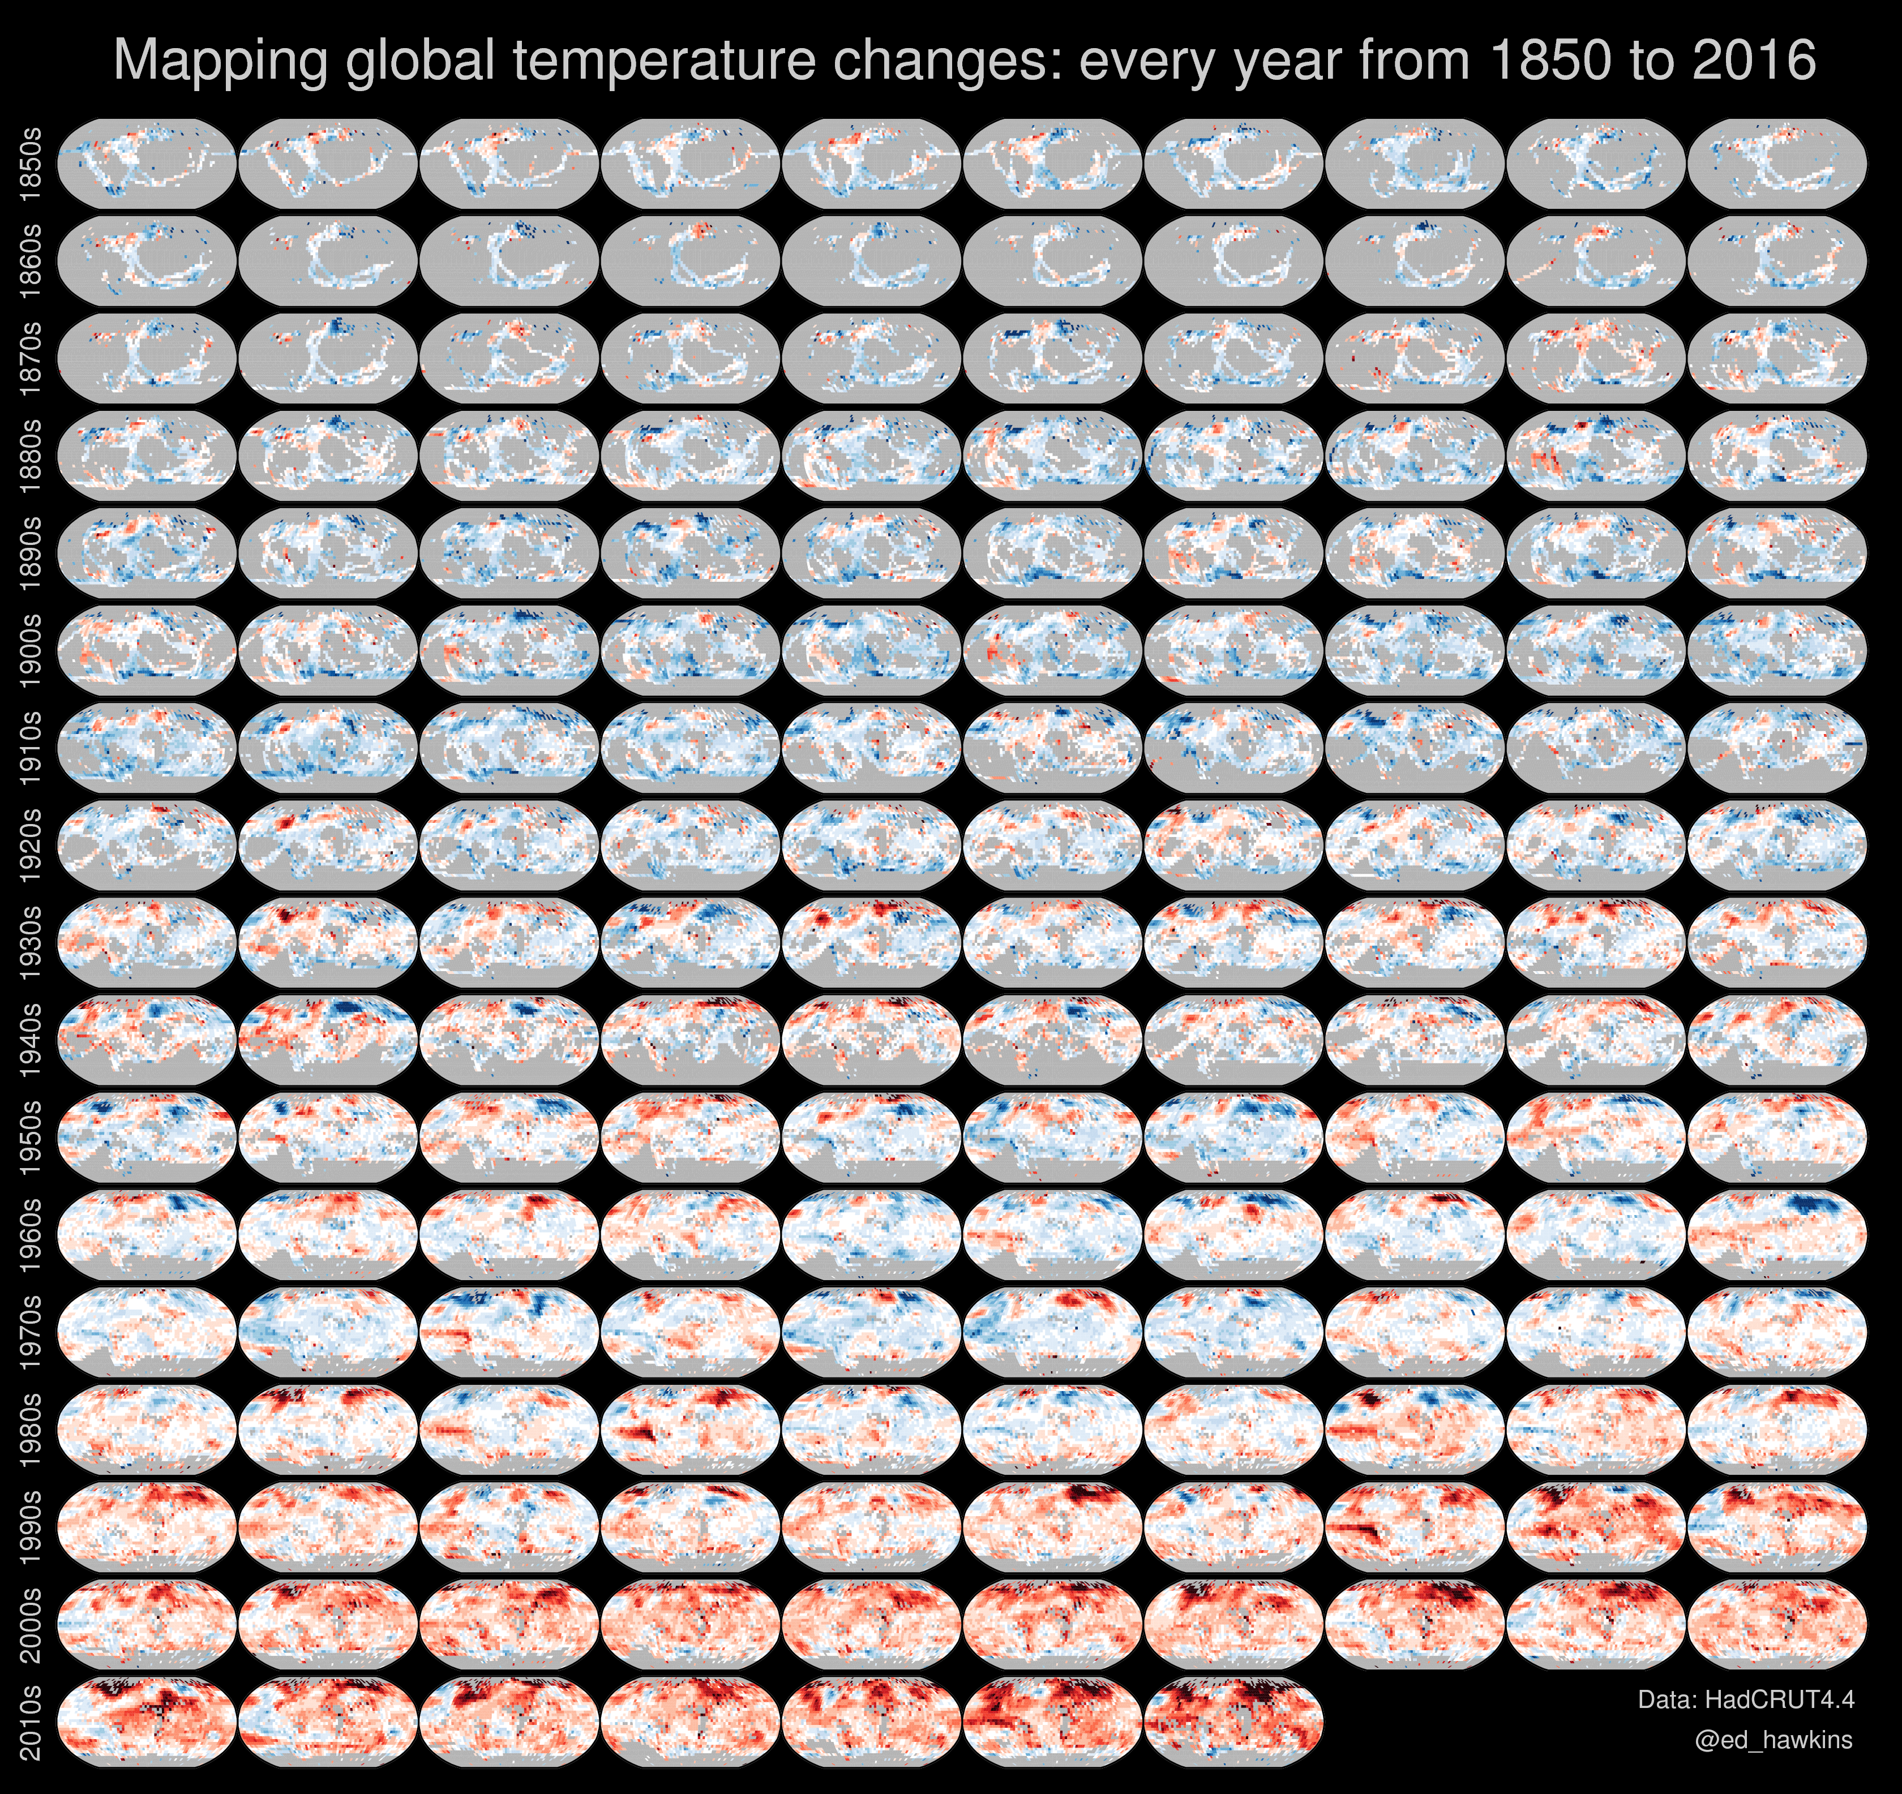

Slide 7
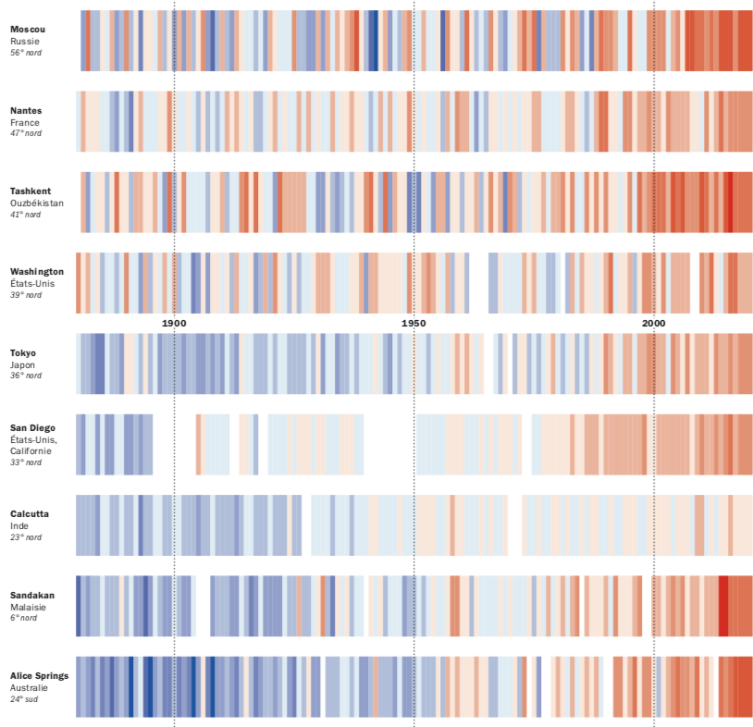

Slide 8
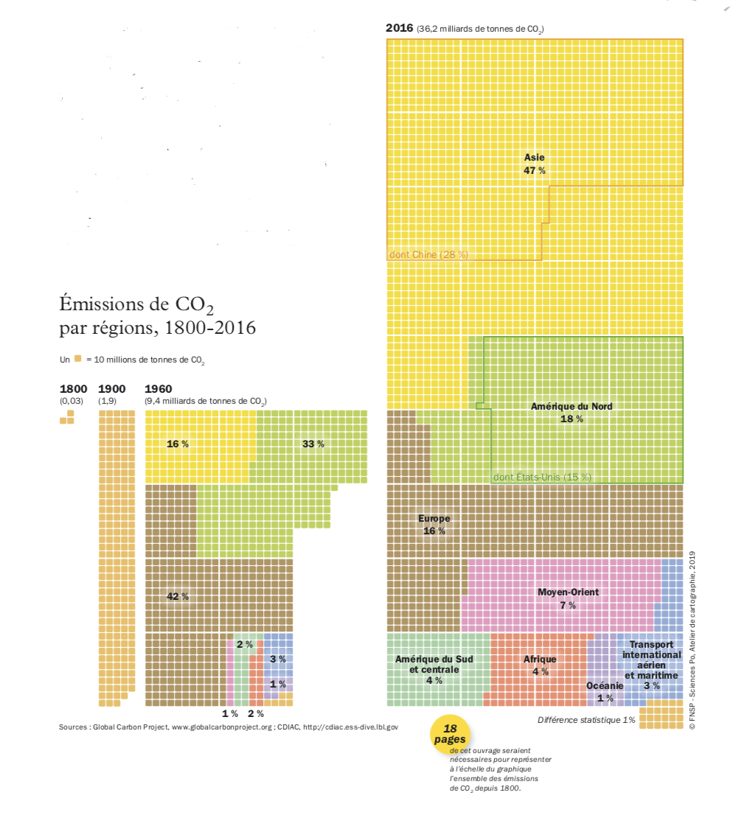

Slide 10
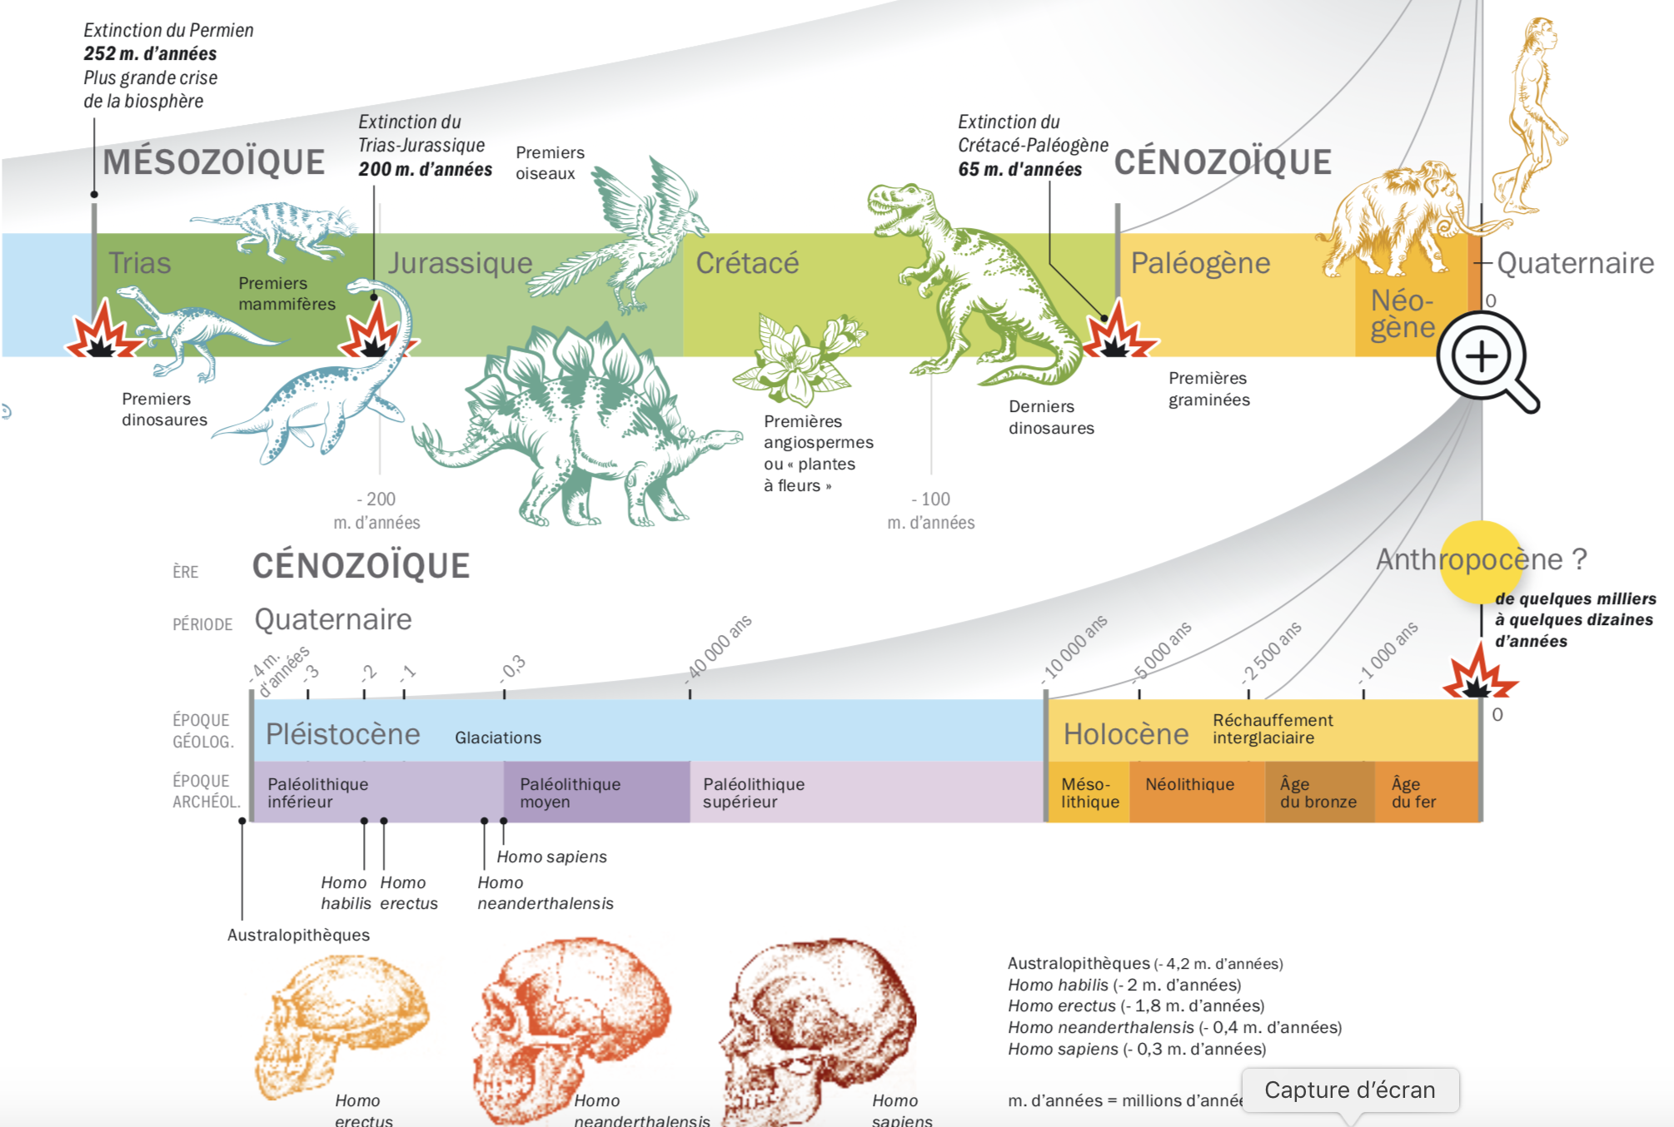

Slide 11
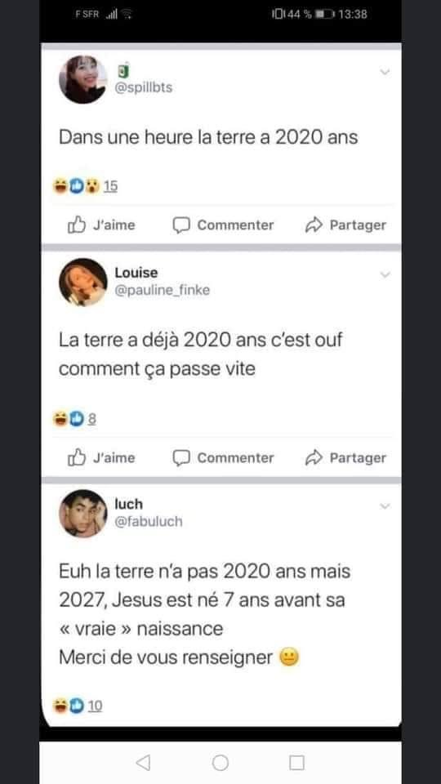

Slide 12
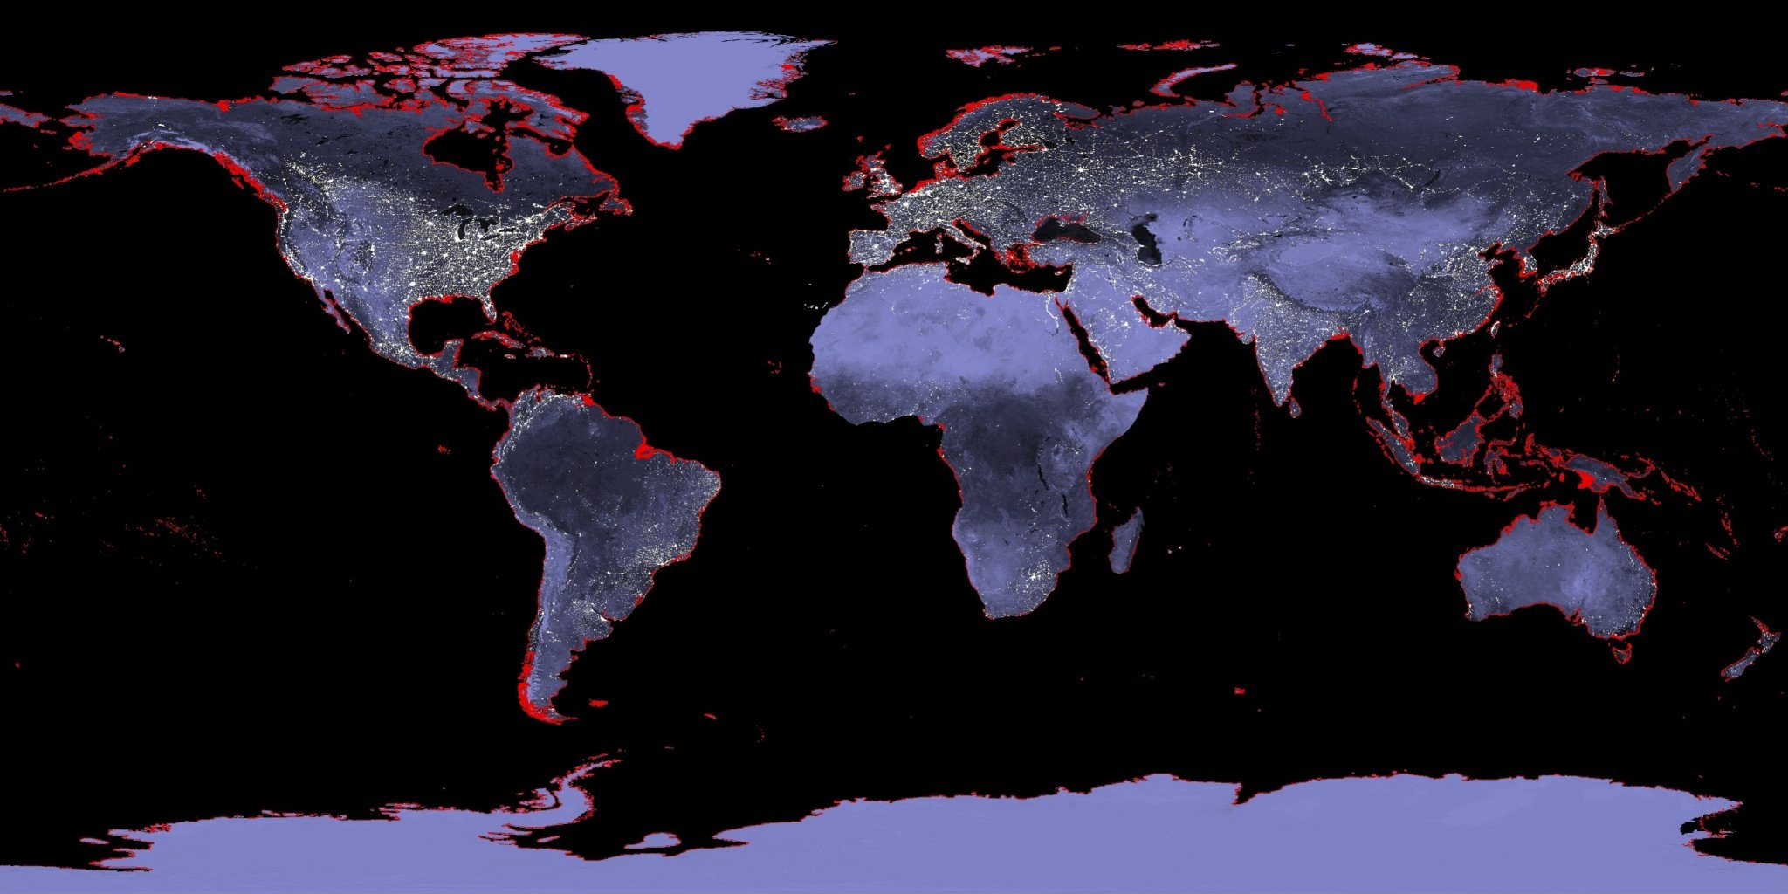
Source: NASA

Slide 13
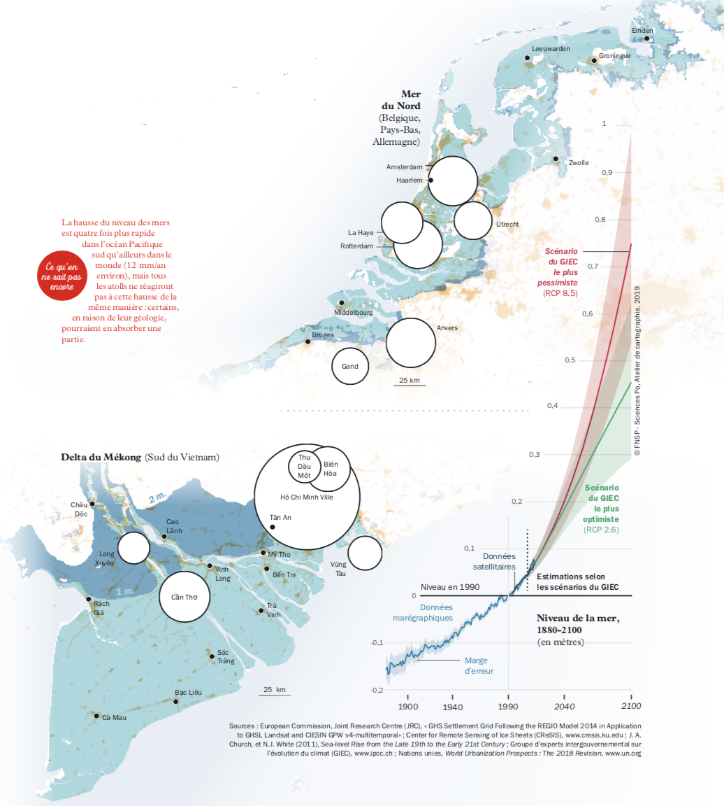

Slide 14
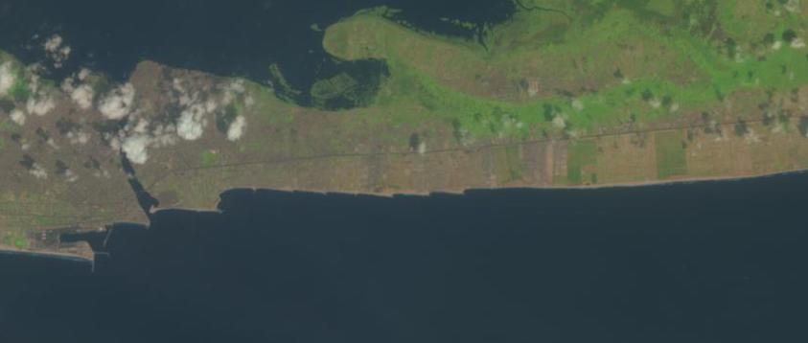
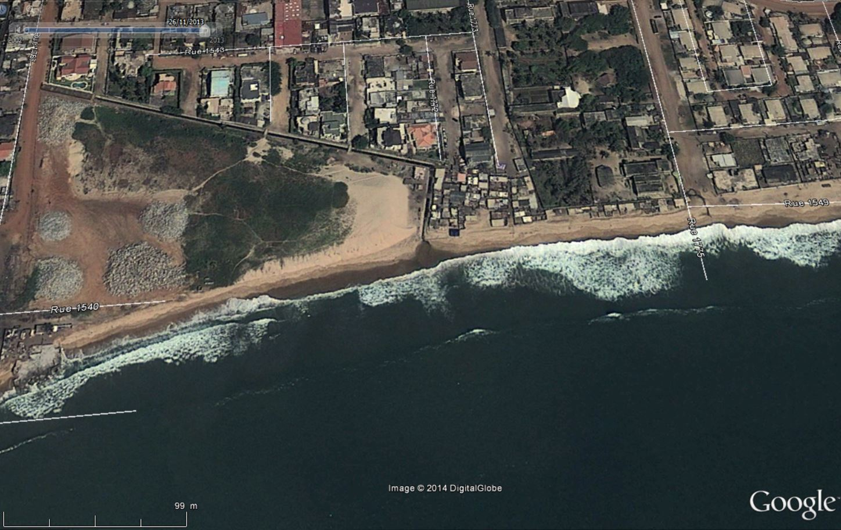
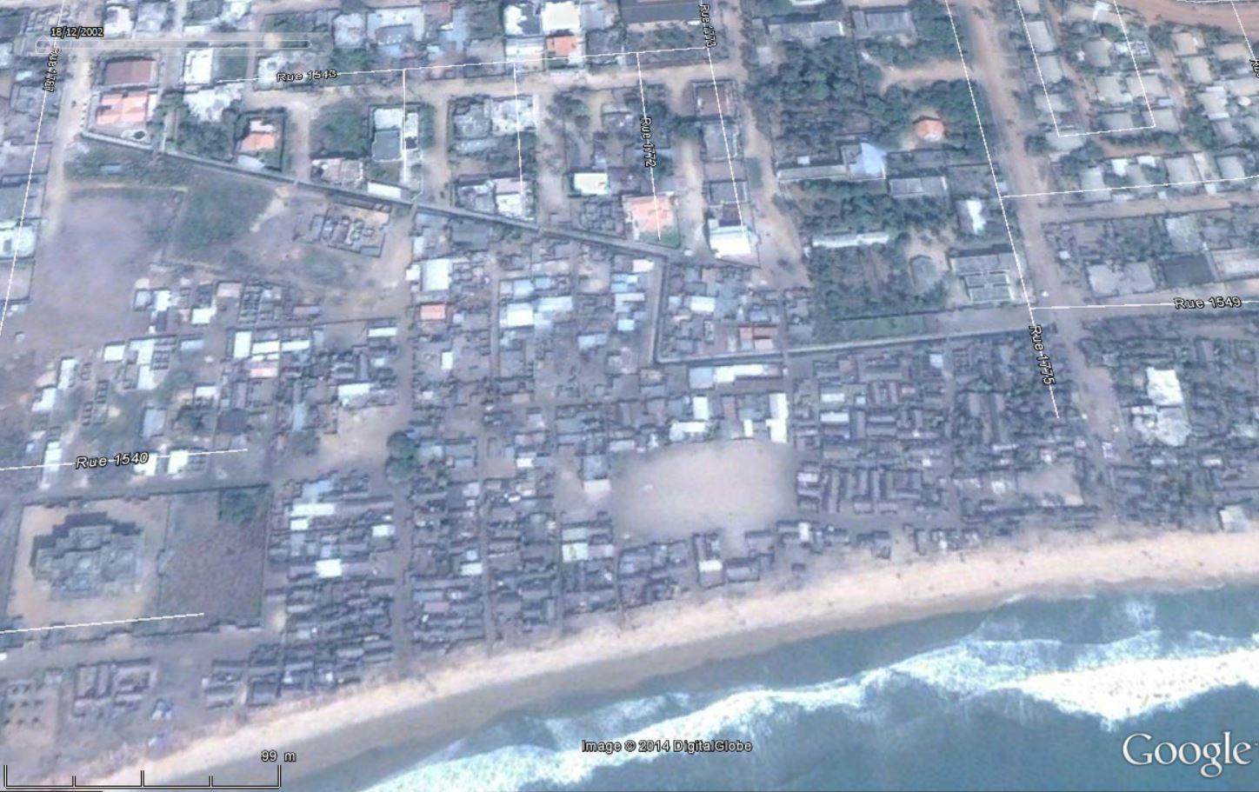
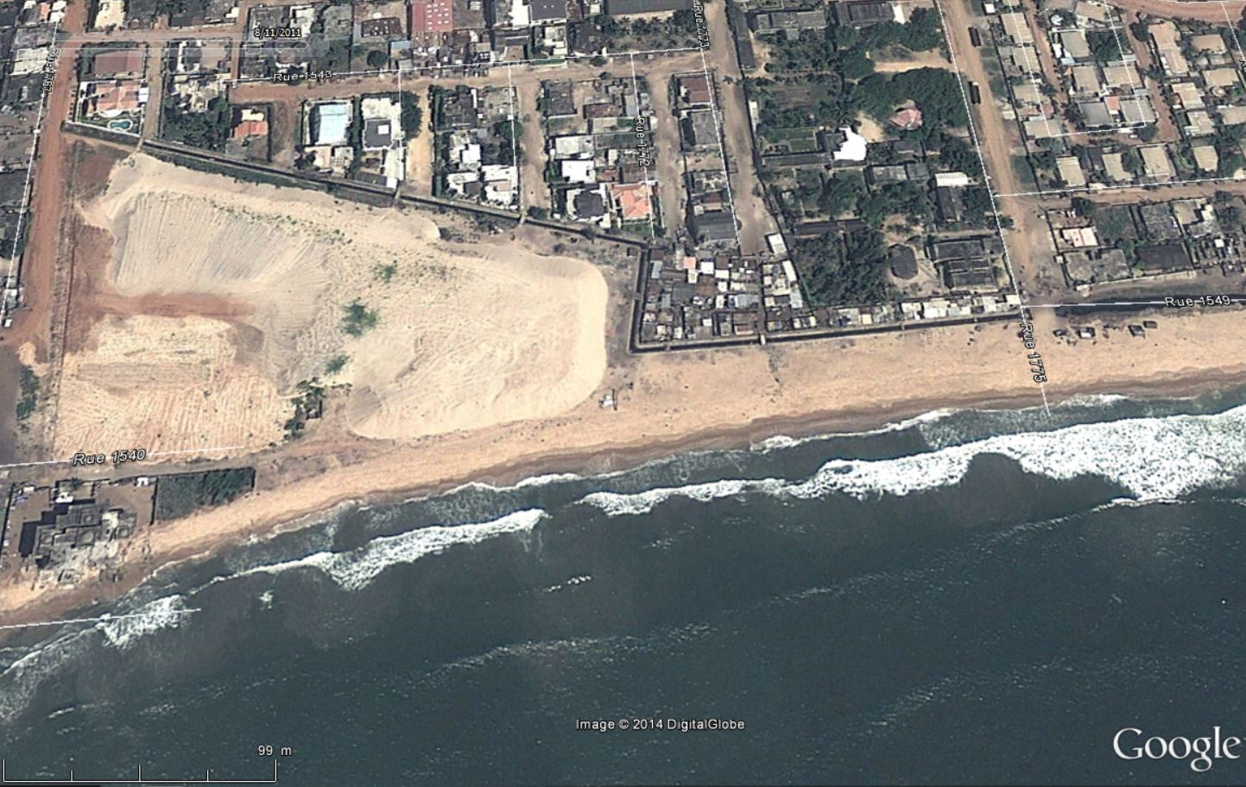
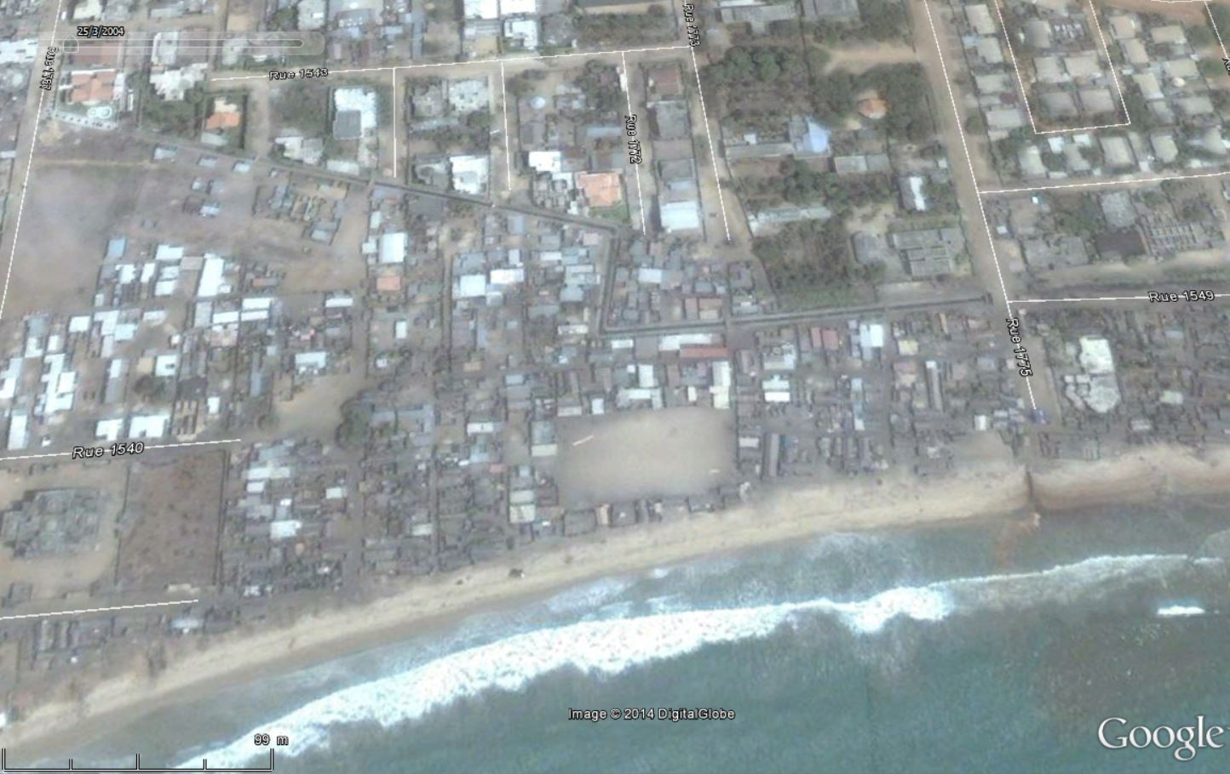
Un exemple à Cotonou
Source: Ozer P., Longueville F., Université de Liège
18/12/2002
25/03/2004
Maisons détruites par les autorités
08/11/2011
26/11/2013
Maisons détruites par la hausse du niveau de la mer

Slide 15
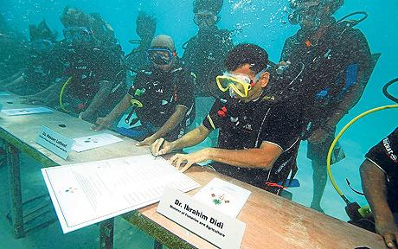

Slide 16
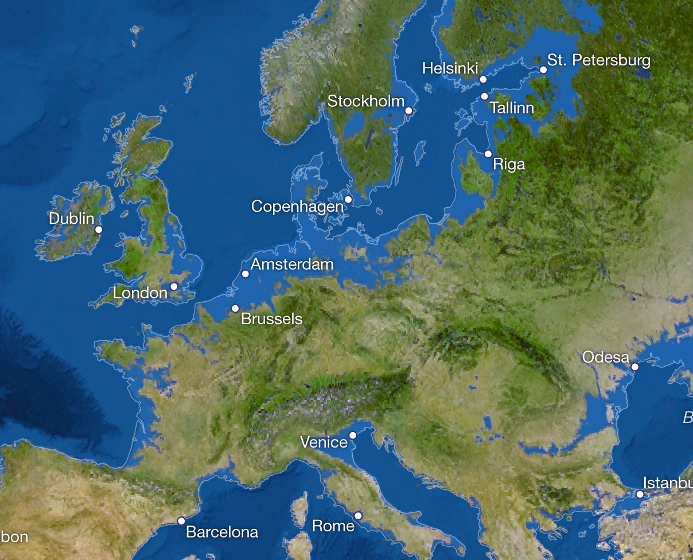
National Geographic, février 2014

Slide 17
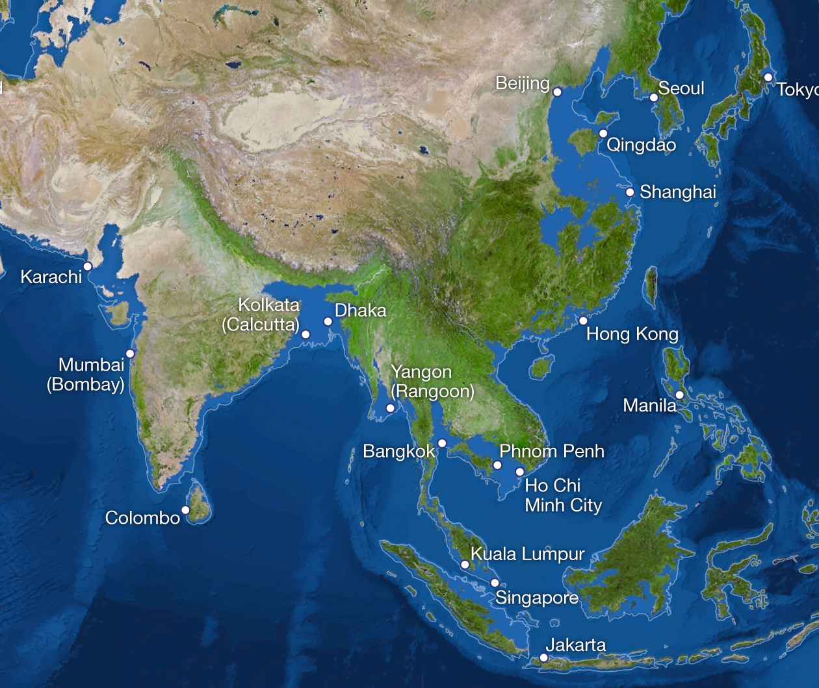

Slide 18
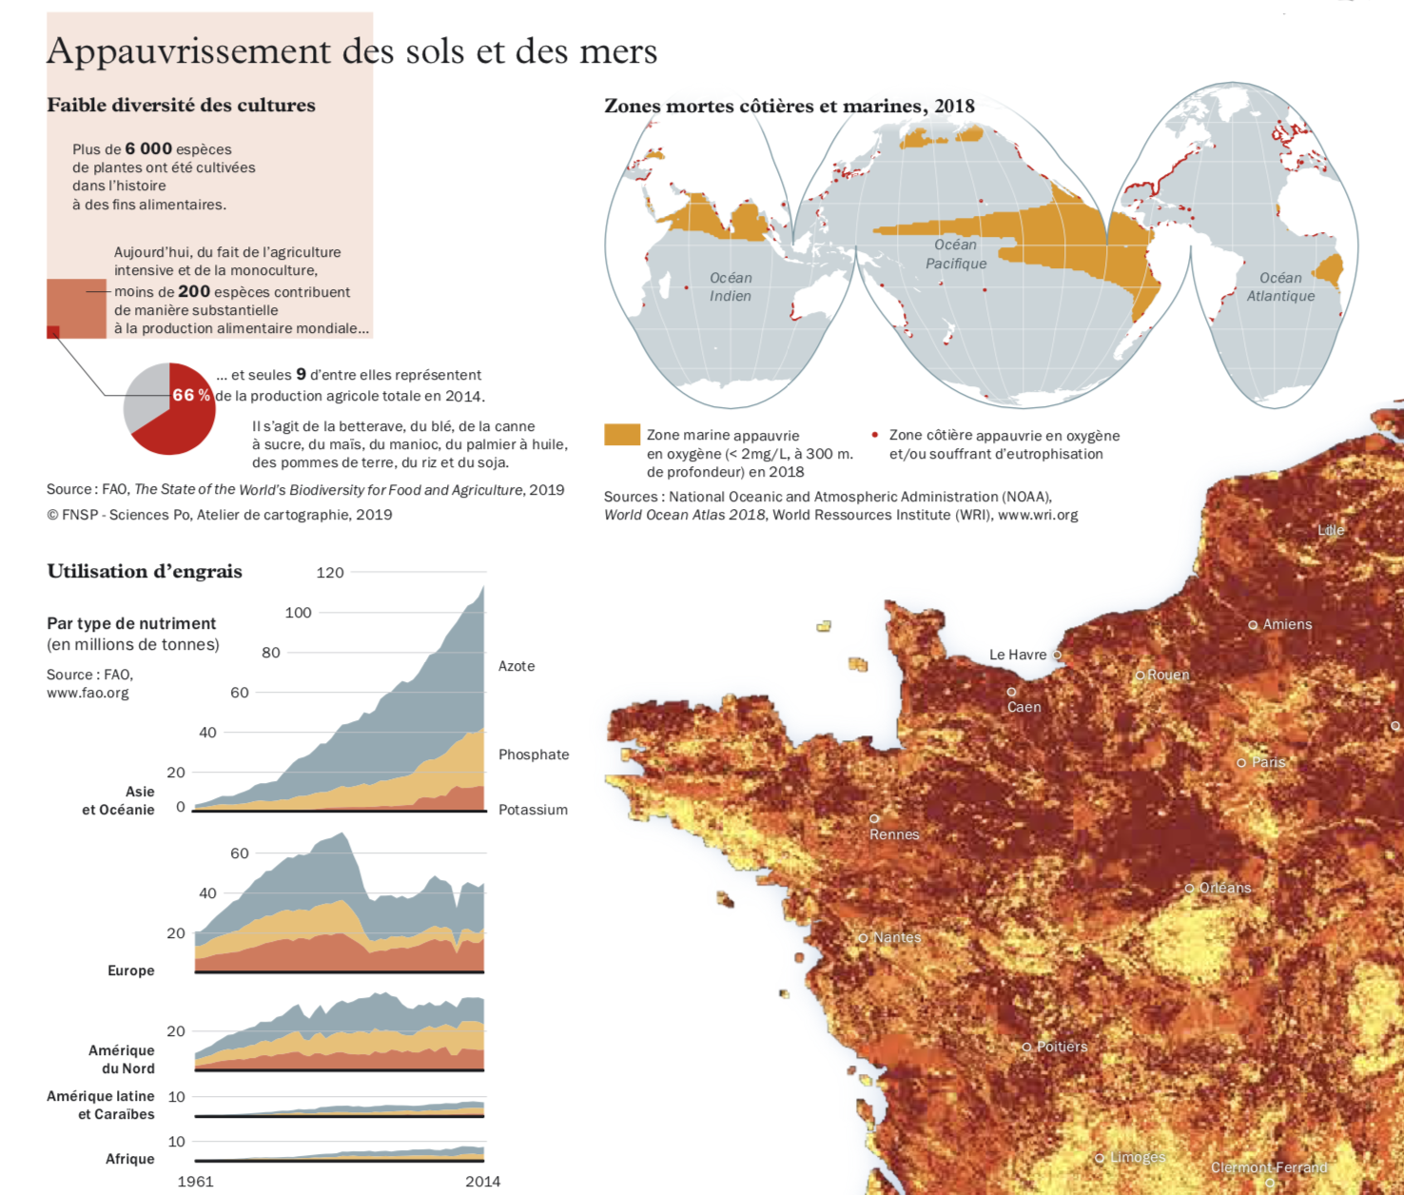

Slide 19
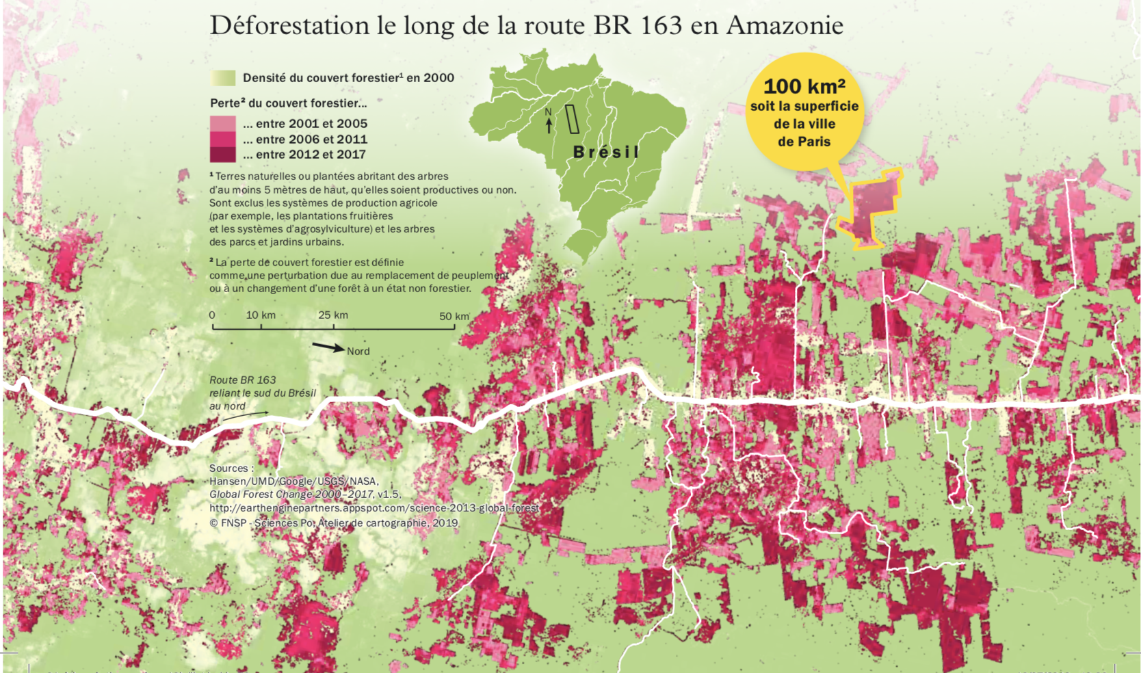

Slide 20
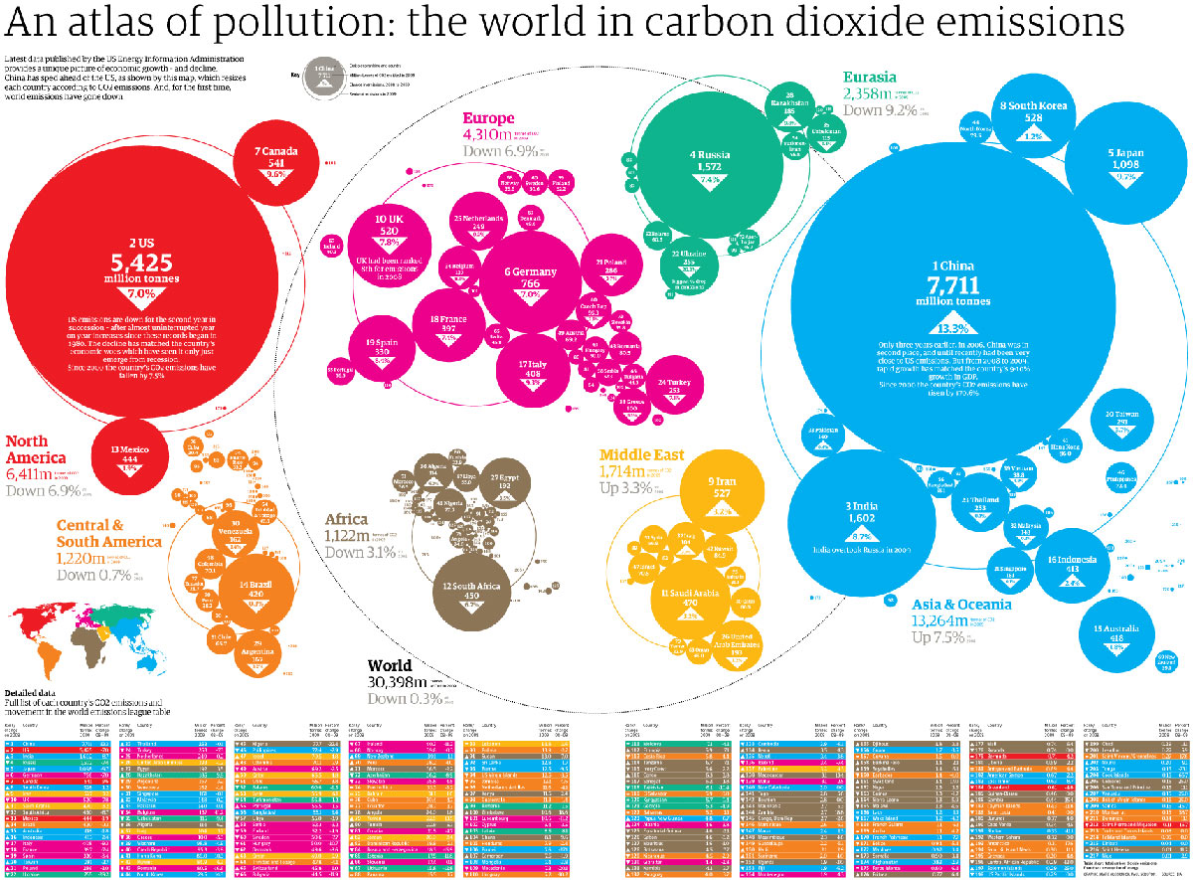
Qui est responsable ?

Slide 21
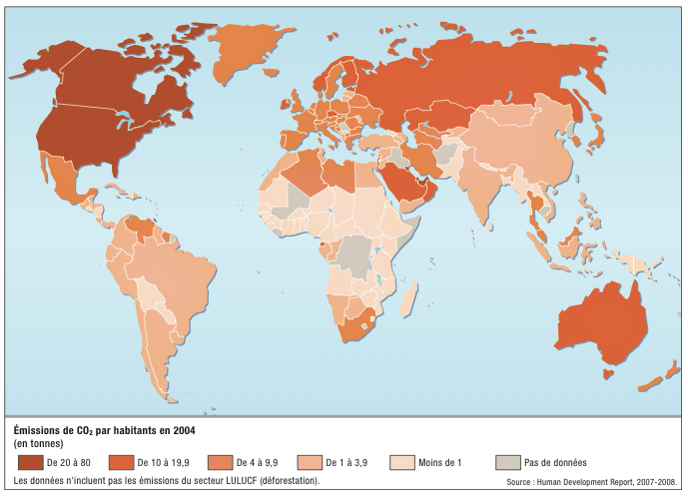
Une autre façon de voir les choses…

Slide 22
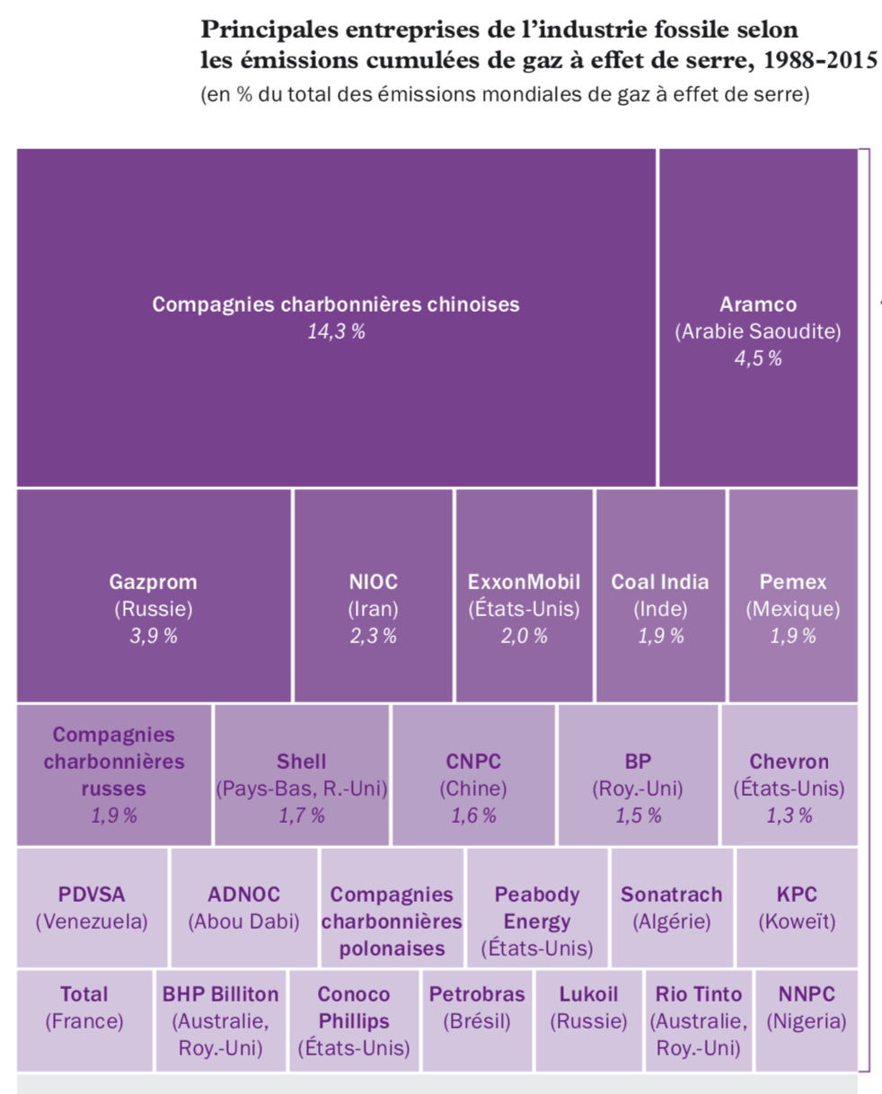

Slide 23
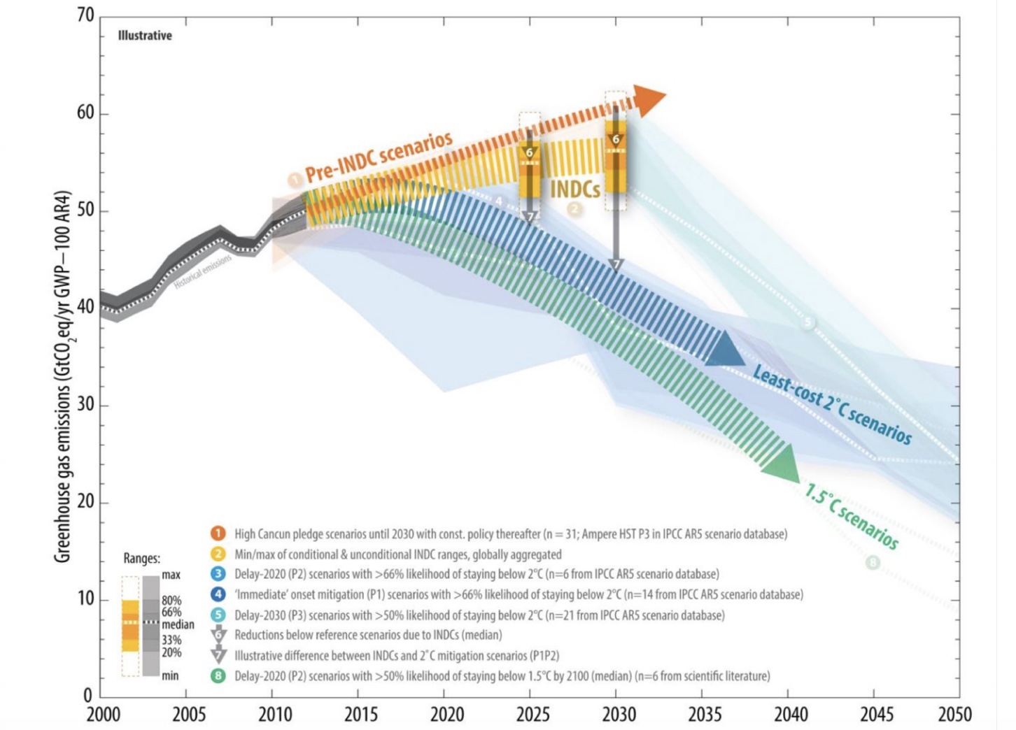

Slide 24
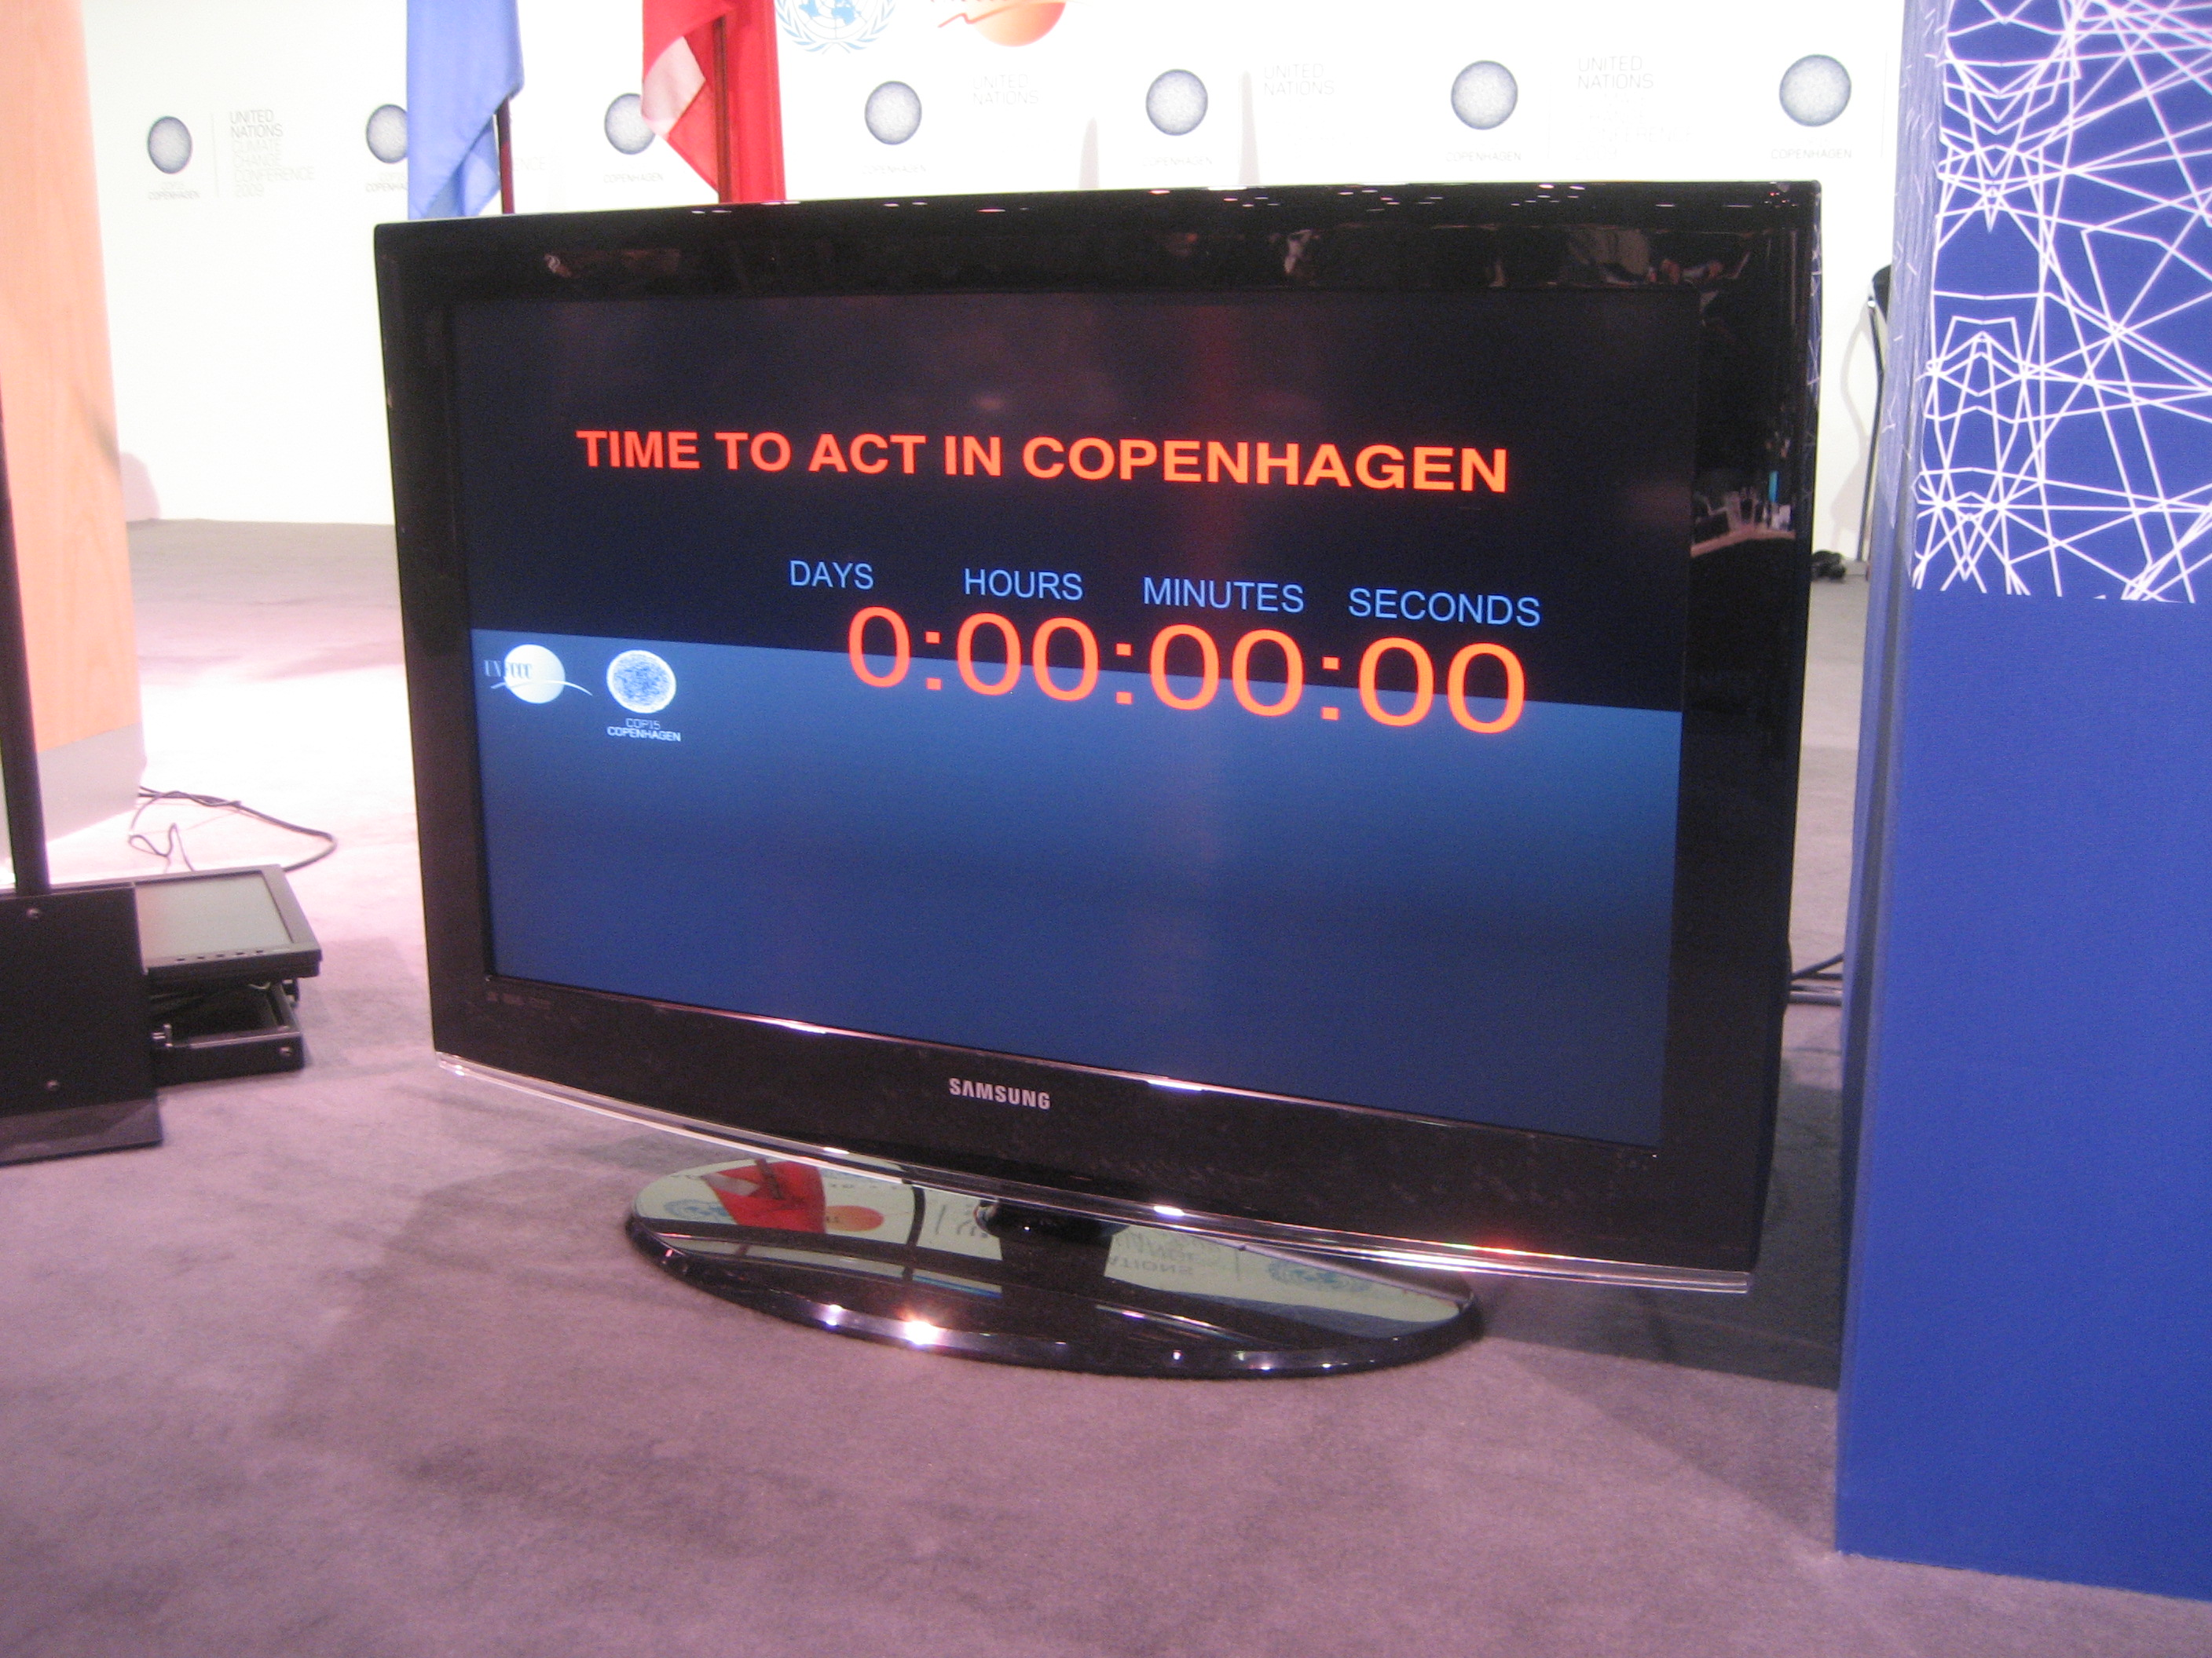
Pourquoi il est si difficile d’agir

Slide 25
Trois problèmes fondamentaux
Il n’existe aucun lien entre les émissions de gaz à effet de serre émises par un pays et les impacts du changement climatique qui seront subis par ce pays.
Il n’existe aucun lien entre les émissions de gaz à effet de serre émises par une génération et les impacts du changement climatique qui seront subis par cette génération.
Et il y a beaucoup de gens qui souhaitent le statu quo (et pas uniquement des climato-sceptiques)

Slide 26
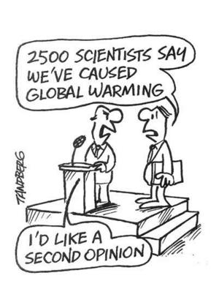

Slide 27
Et donc... que faire?
Faire son deuil
Ne pas se voiler la face
Se ré-approprier les choix collectifs
Construire un projet politique

Slide 28
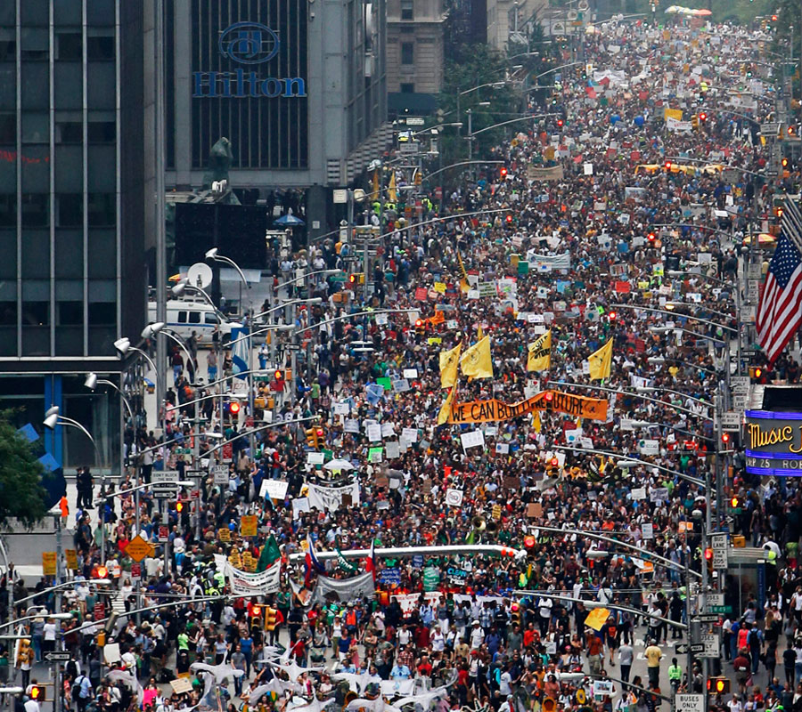
Le climat comme enjeu politique

